Slide 1





22 января 2025 года, 15.00 (МСК)
ТЕМА: Система работы по формированию функциональной грамотности
ОРГАНИЗАТОР МЕРОПРИЯТИЯ: МБОУ СШ №73 города Красноярска
Коллеги, пожалуйста, по возможности, переименуйтесь и обязательно зарегистрируйтесь в чате по шаблону:
ГОРОД_ОРГАНИЗАЦИЯ_ФИО
например: Москва_ГБОУ школа №1_Иванов Иван Иванович

Slide 2

ОТ БАЗОВЫХ РЕЗУЛЬТАТОВ
К РЕЗУЛЬТАТАМ ВЫСОКИХ ДОСТИЖЕНИЙ
Владимирова Елена Алексеевна,
заместитель директора МБОУ СШ №73
Система работы по формированию
функциональной грамотности

Slide 3
ЭТАПЫ РАБОТЫ
подготовительный (август – октябрь)
основной (ноябрь – апрель)
оценочный (май – июнь)

Slide 4
Подготовительный этап
информирование учеников и их родителей о мероприятиях по формированию функциональной грамотности;
включение в ООП школы работы с заданиями, направленными на формирование и оценку функциональной грамотности обучающихся;
- включение во внеурочную деятельность курса «Функциональная грамотность»;

Slide 5
Подготовительный этап
заседания ШМО по планированию работы по формированию и оценке функциональной грамотности;
диагностика профессиональных затруднений (дефицитов) педагогов при формировании и оценке функциональной грамотности;
- проведение входной диагностики для выявления уровня сформированности функциональной грамотности у обучающихся.

Slide 6
-организация участия педагогов школы в курсах повышения квалификации, направленных на формирование функциональной грамотности;
- заседания ШМО с целью обмена опытом реализации содержания и форм активизации межпредметных связей для формирования и оценки функциональной грамотности;
Основной этап

Slide 7
организация внутришкольного контроля по использованию в практике преподавания методов, приемов, форм работы и заданий, направленных на формирование у обучающихся функциональной грамотности;
проведение Предметных недель, включающих мероприятия по формированию функциональной грамотности;
Основной этап

Slide 8
- участие обучающихся школы в конкурсах, олимпиадах по развитию функциональной грамотности разных возрастных групп под руководством педагогов;
Основной этап

Slide 9
внедрение в образовательный процесс разработанного материала из открытого банка заданий для оценки функциональной грамотности, разработанного ФГБНУ «Институт стратегии развития образования Российской академии образования» (по адресам: https://fg.resh.edu.ru/, https://fipi.ru/otkrytyy-bank-zadaniydlya-otsenki-yestestvennonauchnoy-gramotnosti);
Основной этап

Slide 10
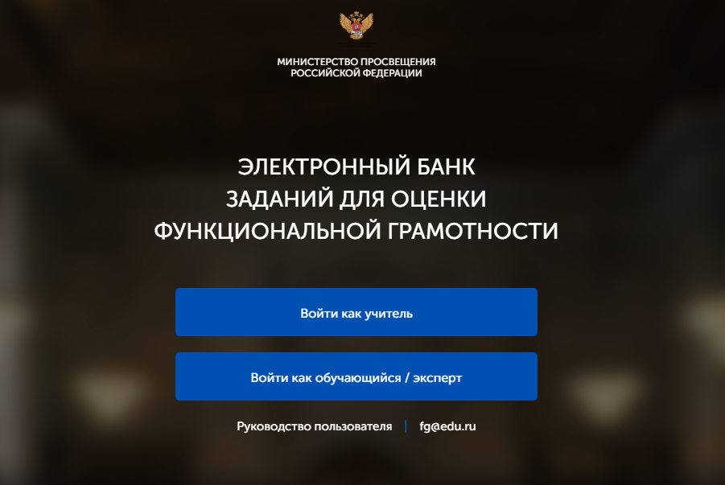
организация тренировочных работ по формированию функциональной грамотности на образовательной платформе РЭШ (https://fg.resh.edu.ru/);
Основной этап

Slide 11
Класс | Участник | Сумма баллов | Максимальный балл | Процент выполнения | Уровень сформированности ФГ | 1 | 2 | 3 | 4 | 5 | 6 | 7 | 8
8А | Работа 1 | 6 | 9 | 66,67 |  | 0 | 1 | 1 | 1 | 1 | 1 | 0 | 1
 | Работа 2 | 6 | 9 | 66,67 |  | 0 | 1 | 1 | 1 | 1 | 1 | 0 | 1
 | Работа 3 | 9 | 9 | 100,00 |  | 1 | 1 | 1 | 1 | 1 | 1 | 1 | 2
 | Работа 4 | 8 | 9 | 88,89 |  | 1 | 1 | 0 | 1 | 1 | 1 | 1 | 2
 | Работа 5 | 7 | 9 | 77,78 |  | 1 | 1 | 1 | 1 | 0 | 1 | 0 | 2
 | Работа 6 | 8 | 9 | 88,89 |  | 1 | 1 | 1 | 1 | 0 | 1 | 1 | 2
 | Работа 7 | 8 | 9 | 88,89 |  | 1 | 1 | 1 | 1 | 0 | 1 | 1 | 2
 | Работа 8 | 8 | 9 | 88,89 |  | 1 | 1 | 1 | 1 | 0 | 1 | 1 | 2
 | Работа 9 | 8 | 9 | 88,89 |  | 1 | 1 | 1 | 1 | 0 | 1 | 1 | 2
 | Работа 10 | 9 | 9 | 100,00 |  | 1 | 1 | 1 | 1 | 1 | 1 | 1 | 2
 | Работа 11 | 9 | 9 | 100,00 |  | 1 | 1 | 1 | 1 | 1 | 1 | 1 | 2
 | Работа 12 | 7 | 9 | 77,78 |  | 1 | 1 | 1 | 1 | 0 | 1 | 0 | 2
 | Работа 13 | 7 | 9 | 77,78 |  | 1 | 1 | 1 | 1 | 0 | 1 | 0 | 2
 | Работа 14 | 8 | 9 | 88,89 |  | 1 | 1 | 1 | 1 | 0 | 1 | 1 | 2
 | Работа 15 | 9 | 9 | 100,00 |  | 1 | 1 | 1 | 1 | 1 | 1 | 1 | 2
 | Работа 16 | 9 | 9 | 100,00 |  | 1 | 1 | 1 | 1 | 1 | 1 | 1 | 2

Slide 12

Электронное обучение
и дистанционные технологии
Внедрение системы регулируется статьей 16 ФЗ «Об образовании в РФ» «Реализация образовательных программ с применением электронного обучения и дистанционных образовательных технологий» и
Постановлением Правительства РФ от 13 июля 2022 г. № 1241
«О федеральной государственной информационной системе «Моя школа».
Использование электронного обучения и дистанционных технологий регулируется постановлением Правительства от 11.10.2023 № 1678.

Slide 13
- КДР -6;
- КДР -4;
- мониторинг реализации мероприятий плана работы;
- педагогический совет по изучению работы учителей по формированию функциональной грамотности обучающихся, внесение корректив.
Основной этап

Slide 14
Представление опыта работы по формированию функциональной грамотности на
заседаниях РМО,
Августовском педагогическом совете,
муниципальном и окружном этапе «Педагогического марафона»,
проекте «Взаимообучение городов»
Основной этап

Slide 15
Оценочный этап
- проведение итоговой диагностики уровня сформированности функциональной грамотности у обучающихся;
- анализ реализации плана работы за год, обобщение опыта;
- формирование плана по развитию функциональной грамотности обучающихся на новый учебный год на основе предложений педагогов.

Slide 16
Приемы
Выделите ключевые слова в тексте.
2. Сформулируйте тему и основную мысль текста.
3.Обозначьте микротемы текста.
4. Сформулируйте закрытый и открытый вопрос к тексту.
5. Приведите примеры ситуаций, когда человек может проявить доброту.

Slide 17
ОТ БАЗОВЫХ РЕЗУЛЬТАТОВ
К РЕЗУЛЬТАТАМ ВЫСОКИХ ДОСТИЖЕНИЙ
Петелеванная Елена Петровна,
учитель начальных классов МБОУ СШ №73
Приемы работы по формированию
функциональной грамотности

Slide 18
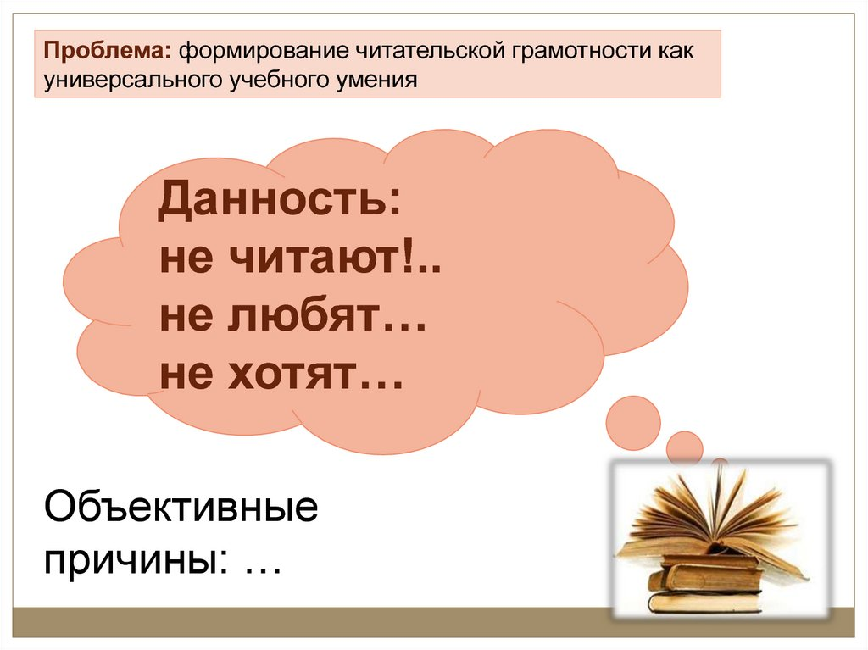

Slide 19
ЭФФЕКТИВНЫЕ ПРИЕМЫ ПО ФОРМИРОВАНИЮ ЧИТАТ. ГРАМОТНОСТИ
1. ПРОСТЫЕ –СЛОЖНЫЕ ВОПРОСЫ
2. «ДО» И «ПОСЛЕ» ( ВЕРНЫ ЛИ СУЖДЕНИЯ?)
3. ОПОРНЫЙ КОНСПЕКТ
4. «ВЕРИТЕ ЛИ ВЫ, ЧТО…»

Slide 20
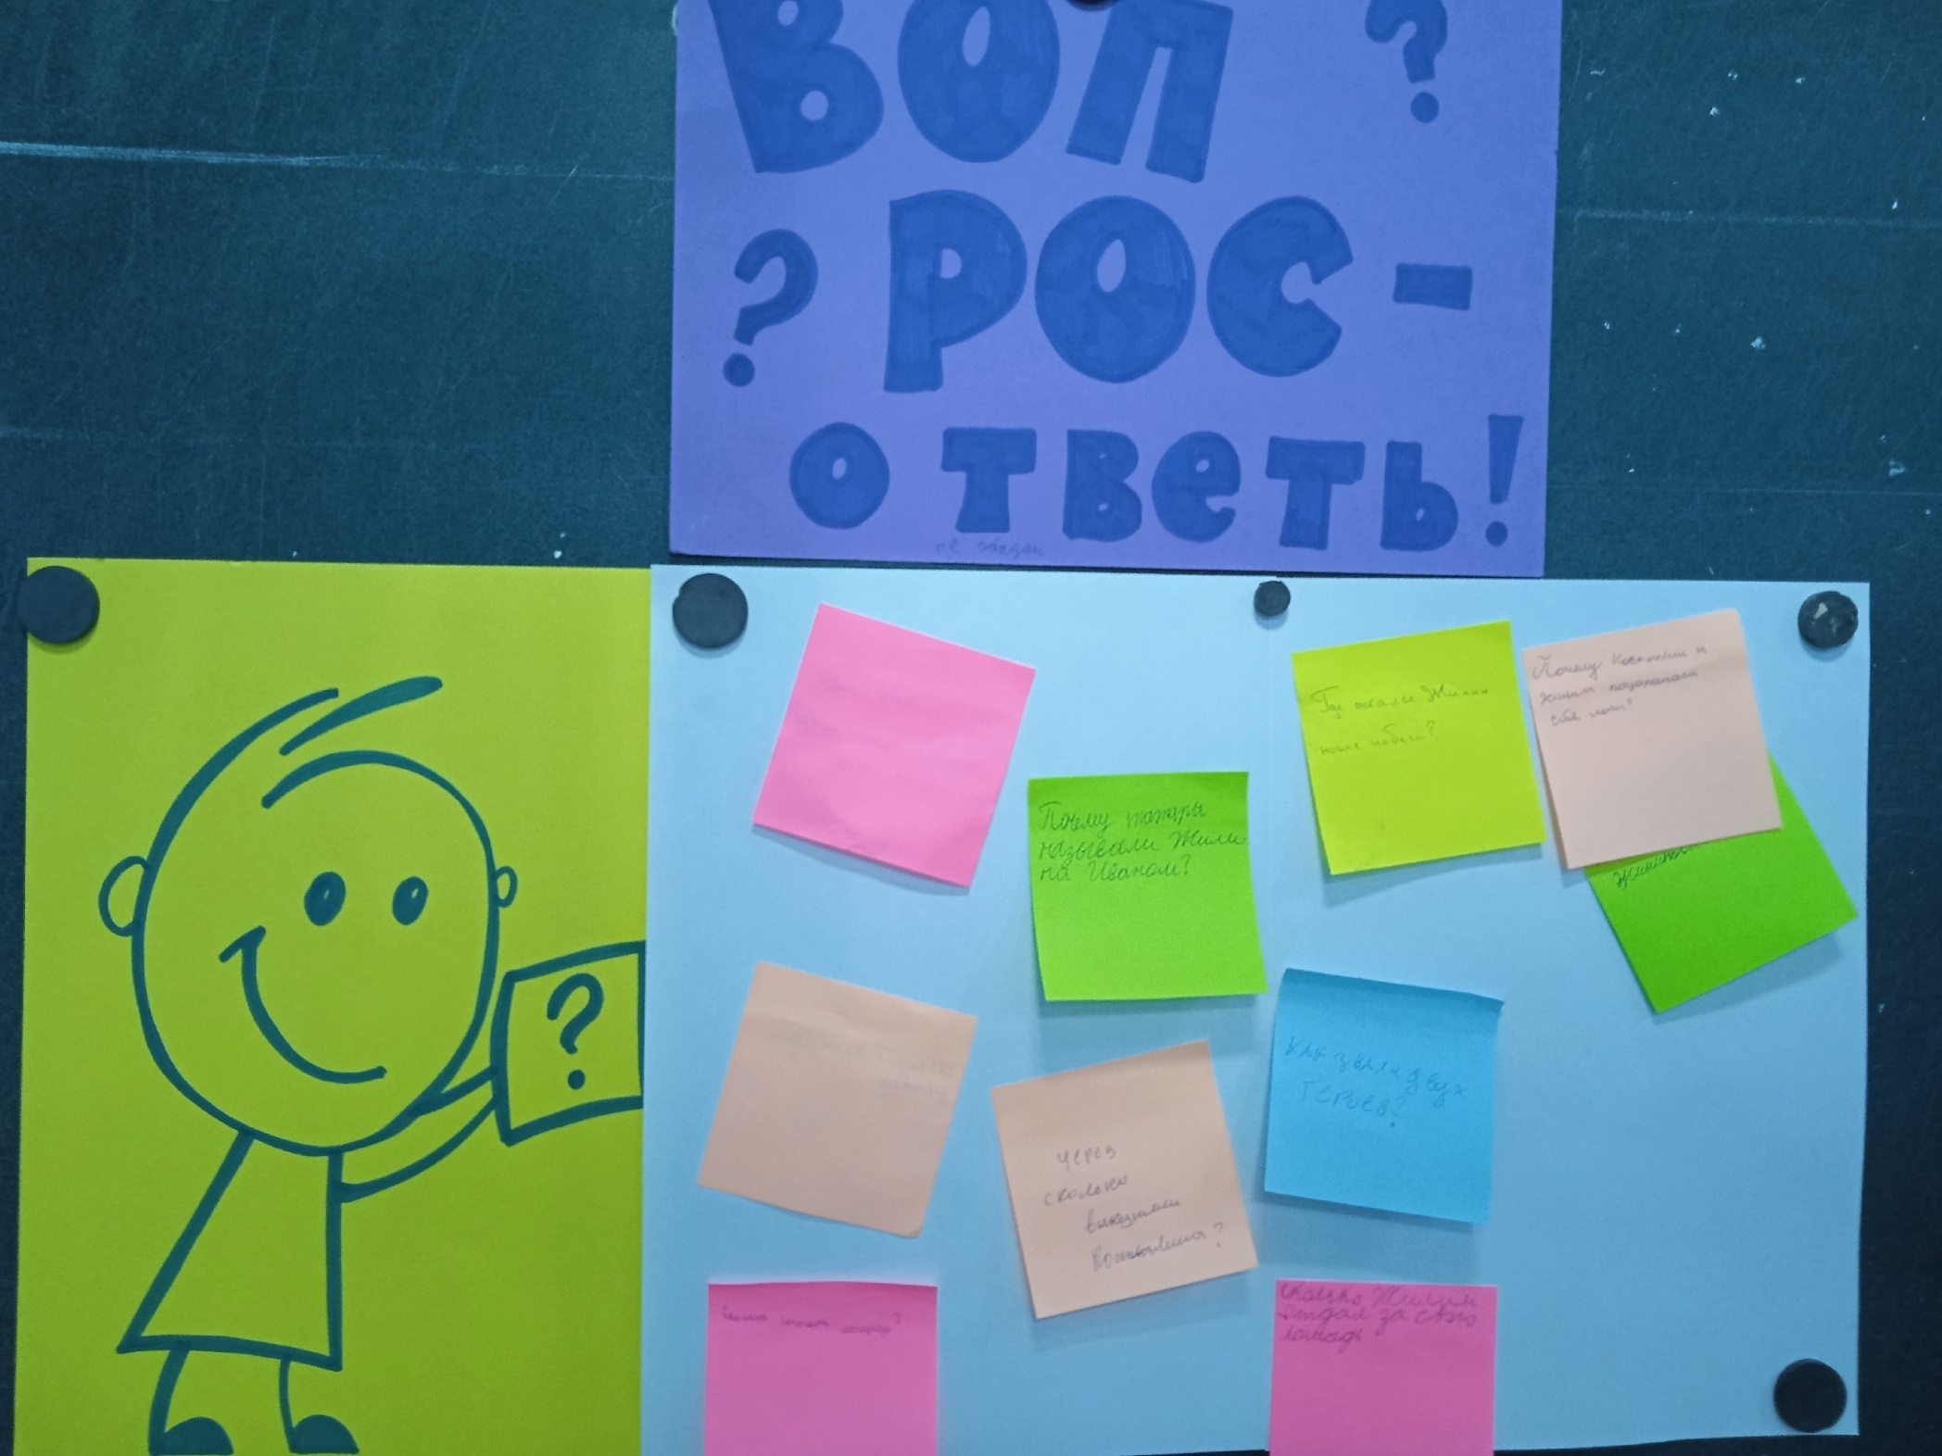
ПРОСТЫЕ И СЛОЖНЫЕ ВОПРОСЫ

Slide 21
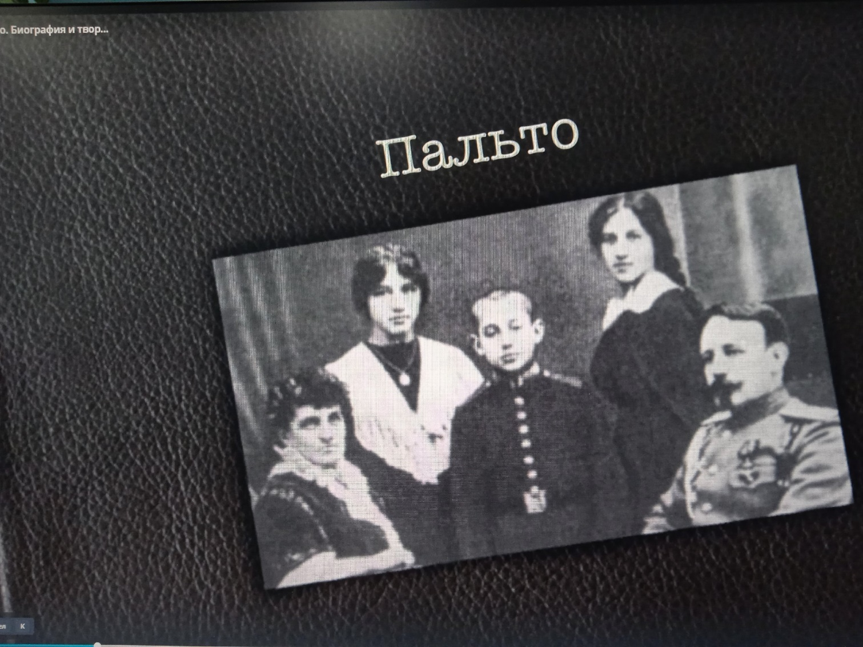
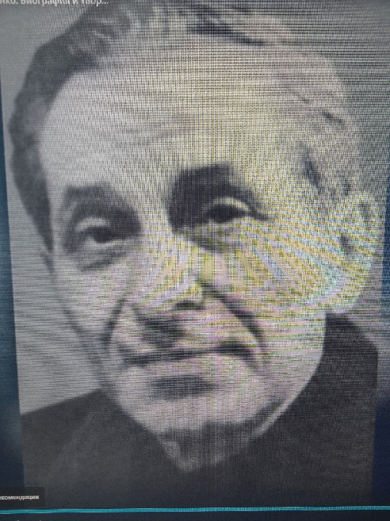
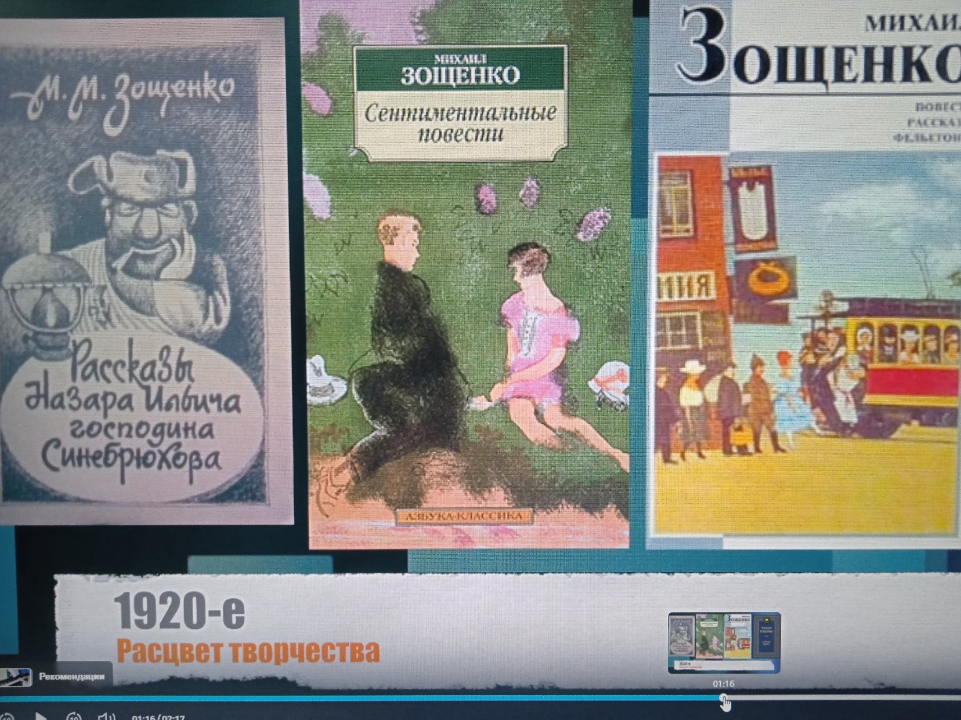
ВИДЕО ФИЛЬМ – «МИХАИЛ ЗОЩЕНКО. БИОГРАФИЯ И ТВОРЧЕСТВО»

Slide 22
ДИДАКТИЧЕСКИЙ МАТЕРИАЛ
ДО | ВЕРНЫ ЛИ УТВЕРЖДЕНИЯ? | ПОСЛЕ
 | 1. Михаил Зощенко родился в Москве в начале 19 века.
 | 2. Семья была не богатой. Отец был художником, мама актрисой и писательницей.
 | 3. Уже в 7 лет Михаил начал стихи, первый рассказ назывался « Шинель».
 | 4. Обучение: - 8 гимназия в г. Петербурге; - Императорский Университет г. Петербурга; - Юнкер – военное училище. Обучение прервано по причине ухода на фронт.
 | 5. Михаил Зощенко в годы революции 1917 года служил в Красной Армии, но из-за болезни почек оставил службу. Далее был телефонистом пограничной стражи.
 | 6. Первые рассказы Зощенко, принесшие ему славу, были напечатаны в 1920 году.
 | 7. В 20-е годы вышли в свет первые произведения: - «Рассказы Назара Ильича господина Синебрюхова»; - «Повести, сказания, рассказы»; - «Голубая книга».
 | 8. В 30-е годы многие произведения в нашей стране были запрещены по причине того, что Зощенко уехал за границу.
 | 9. Во время Великой Отечественной войны Зощенко был эвакуирован, вернулся позже в Москву.
 | 10.С 1943 года до 1953 года ВСЕ произведения М. Зощенко находились под запретом, его исключили из Союза писателей.
 | 11. М. Зощенко умер от острой сердечной недостаточности в 1958 году

Slide 23
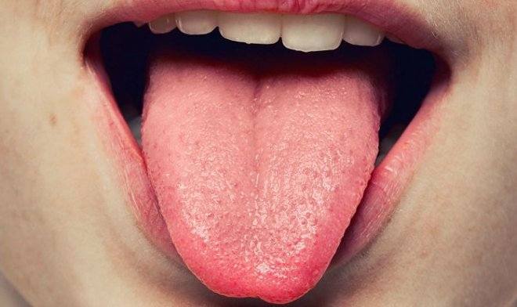
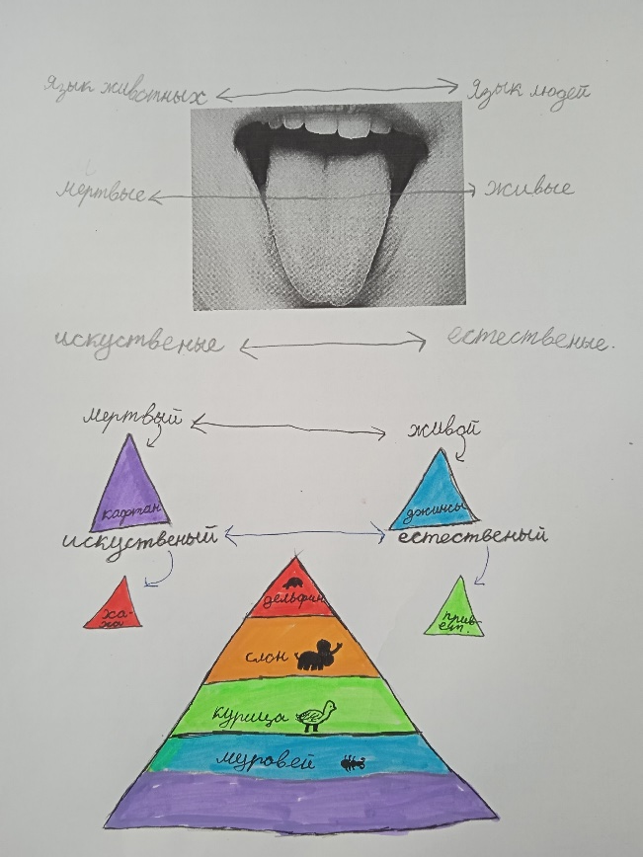
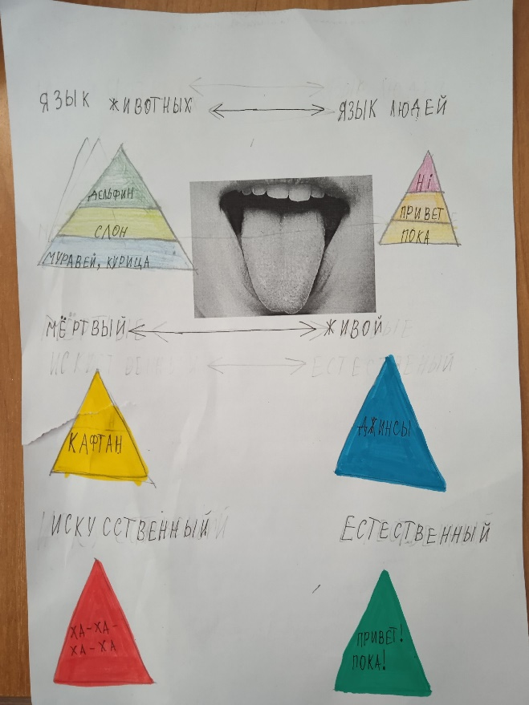
ОПОРНЫЙ КОНСПЕКТ
______________________________ ?
Язык в той или иной степени присущ всему живому. Поэтому можно говорить о языке животных, который отличается от человеческого. Самый примитивный язык у муравьёв, куриц, слонов. Более сложный язык имеют дельфины. Но язык человека отличается от языка животных. Язык животных — биологический, то есть животное рождается и уже знает свой язык. Язык животных не развивается. Язык человека социальный, он развивается вместе с обществом. У животных – сигналы. У людей – слова. Живым называется язык, который возник у какого-либо народа в определенный исторический момент, является средством общения в настоящее время и в связи с этим изменяется. Мертвым называется язык, который в определенный исторический момент возник у народа, но из-за общественно-политических причин вышел из употребления. Языки умирали на ранних этапах развития человечества. Примером мертвых языков могут служить латинский, древнегреческий и церковнославянский и другие. В определенных условиях мертвые языки могут применяться и в настоящее время. Например, латынь – язык медицины, древнегреческий – язык международной терминологии, церковнославянский – язык религии. Если народ имел письменность, то учёные расшифровывали этот язык. Например, тохарский язык – Западный Китай до 7 века. Если народ не имел письменности, то язык исчезал бесследно. Естественным называется язык, который стихийно возник у какого-либо народа. Искусственным называется язык, специально созданный каким-либо ученым или группой людей для облегчения взаимопонимания между народами. За всю историю существования человечества искусственных языков было создано великое множество. Существуют виды искусственных языков: языки программирования, языки для записи научных фактов (язык математики, химии и т.д.), языки для обработки информации, языки международного общения. Наиболее известным языком международного общения стал язык эсперанто. Его создал польский зубной врач Людвиг Заменгоф (1859-1917).Лексика этого языка создана на основе английского, французского и латинского языков. Фонетика проста. Языковой контакт — это взаимодействие двух и более языков. Это взаимодействие оказывает влияние на структуру и словарь одного или многих языков. Самый простой случай языкового контакта — это заимствование слова из одного языка в другой. Например, слово «парашют» заимствовано из французского, «радиус» — из латинского. Иногда заимствуются морфемы. Например, приставка «анти» означает «не», «против»: антинародный, антинаучный.
Человеческий язык – система звуковых и письменных символов, используемых людьми для передачи их мыслей и чувств.
Человеческий язык — это непарный мышечный орган, покрытый слизистой оболочкой. Он заполняет большую часть ротовой полости.

Slide 24
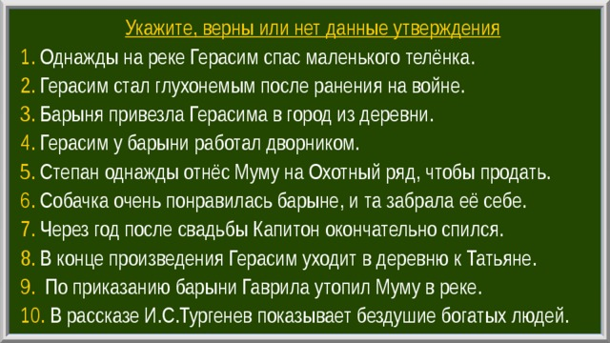
«ВЕРИТЕ ЛИ ВЫ, ЧТО…»

